Slide 1
10080: Gopher II
★★★☆☆
題組：Problem Set Archive with Online Judge
題號：10080: Gopher II
解題者：周安
解題日期：2023年4月20日
題意： 有n隻地鼠，m個地洞，每隻地鼠在s秒內跑進地洞即安全，不受掠食者威脅，一個地洞只能有一隻地鼠，地鼠跑步速度為v，計算在s秒後，不安全的地鼠有幾隻?

Slide 2
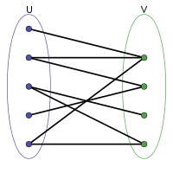
題意範例：
輸入:
2 2 5 10 ➔n m s v
1.0 1.0 ➔第一隻地鼠座標(x,y)
2.0 2.0 ➔第二隻地鼠座標(x,y)
100.0 100.0 ➔第一個地洞座標(x,y)
20.0 20.0 ➔第二個地洞座標(x,y)
輸出:
1 ➔ 一隻地鼠會被吃掉
解法：
使用二分圖找出最大匹配，有兩個集合(G,H)，一個代表地鼠，一個代表地洞，集合內元素不會相連，集合G、H之間元素(i , j)的連線與否，取決於此地鼠(i)能否在時間內跑到此地洞(j)。
G
H
edge

Slide 3
把二分圖加入源點s、匯點t，把題型變成網路流找最大流量，流出s的量必等於流進t的量，網路流中的edge是有方向性，此題s到每個地鼠的最大容量皆是1，每個地鼠到t的最大容量皆是1，地鼠與地洞集合之間的連線最大容量也是1。
依照Ford–Fulkerson method實作:
1. 創建residual graph來複製原始的graph中的容量。 residual graph存的容量是路徑中的每一段路減掉最小流量後的graph。
2. 在residual graph中找從s到t的最短路徑用BFS，採用BFS時，此方法可稱為Edmonds–Karp算法。
3. 找到路徑後，找到路徑中的最小流量，並把路徑各段的剩餘容量減掉最小流量，得到新的residual graph。
同時，需要新增一個反向的路徑，容量為剛剛減去的最小流量，以免一開始走錯路可以反悔。
重複做第2步。
4. 如果第2步找不到可行路徑，代表我們已經找到最大流量了，最大流量是從s流出的總容量或是流進t的總流量。

Slide 4
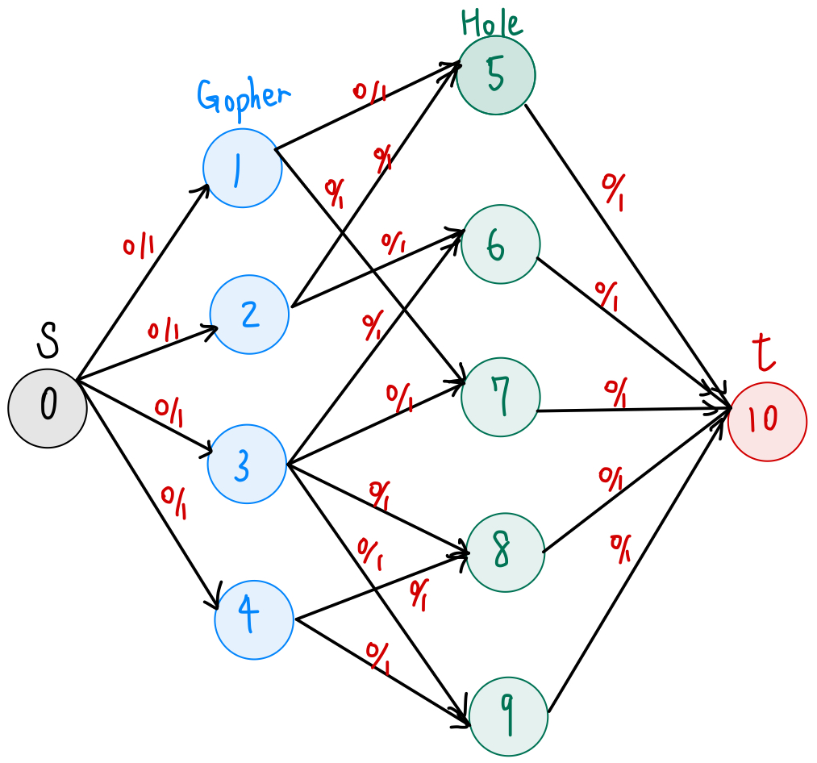
Graph示意圖:
此圖有4隻地鼠、5個地洞，新增源點s、匯點t，每條edge(0/1)代表初始流量為0，容量為1。
Notes:
回推時，藉由mH[j]=i來回推Gi

Slide 5
解法範例：無。
討論： 無。

